Slide 1
summer camp
Проект №51
Дубас Михайло
KPI Sikorsky challenge

Slide 2
ІДЕЯ
Створення Web-сервісу для замовлення командних послуг.
Сервіс надасть можливість виконавцям знайти або організувати команду для сумісної роботи над замовленнями.
Роботодавці зможуть обирати вже сформовану команду.

Slide 3
Проблема
Індивідуальна робота вимагає від виконавця самостійного налагодження зв’язку із замовником. Виконавець сам відповідає за замовлення, які він виконує.
Великі замовлення потребують кваліфікації більш ніж одного спеціаліста, тому роботодавець витрачає багато часу на пошук та організацію роботи кожного виконавця окремо.

Slide 4
РІШЕННЯ
Виконавець виконує замовлення у складі команди. За зв’язок із замовниками відповідатиме член команди – менеджер. Він здійснюватиме пошук та затвердження замовлень для команди.
Роботодавець вирішує всі організаційні та фінансові питання з менеджером вже сформованої команди, що має всі необхідні вміння для виконання замовлення.

Slide 5
Конкуренти
 | Upwork | Kabanchik | Freelancehunt | SummerCamp
Об’єднання в команди | + | - | - | +
«Безкоштовні» замовлення | - | - | - | +
Вакансії в команді | - | - | - | +
Сервіс
Послуга

Slide 6
Ринок
За 2015 рік українські фрілансери заробили більше $60 млн. Кількість активно працюючих українських фрілансерів складає більше ніж 130.000 людей.
Відповідні показники за 2014 рік менші приблизно вдвічі, що свідчить про високі темпи росту ринку віддаленої праці.
Ми оцінюємо ринок командних послуг в 5% від ринку віддаленої праці.

Slide 7
маркетинГОВА СТРАТЕГІЯ
Через рік після старту web-сервісу ми очікуємо щонайменше 200 активних команд, в яких в середньому по 4 члени, а середній дохід команди становитиме $1200 в місяць.
Очікуваний місячний обіг $240.000. Послуги сервісу оцінюється в 10% від доходу команди, що становитиме $24.000 дохід на місяць.
Для досягення таких показників ми зробимо цільовау рекламау в сервісах для кооперативної праці.

Slide 8
ПоточнА СИТУАЦІЯ
Виконано аналіз цільового ринку, проведено опитування серед цільової аудиторії
Описано основні функціональні складові для прототипу
Прототип у процесі розробки: готовність серверної частини 60%, готовність інтерфейсу 25%

Slide 9
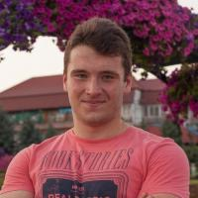
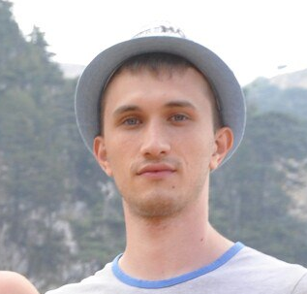
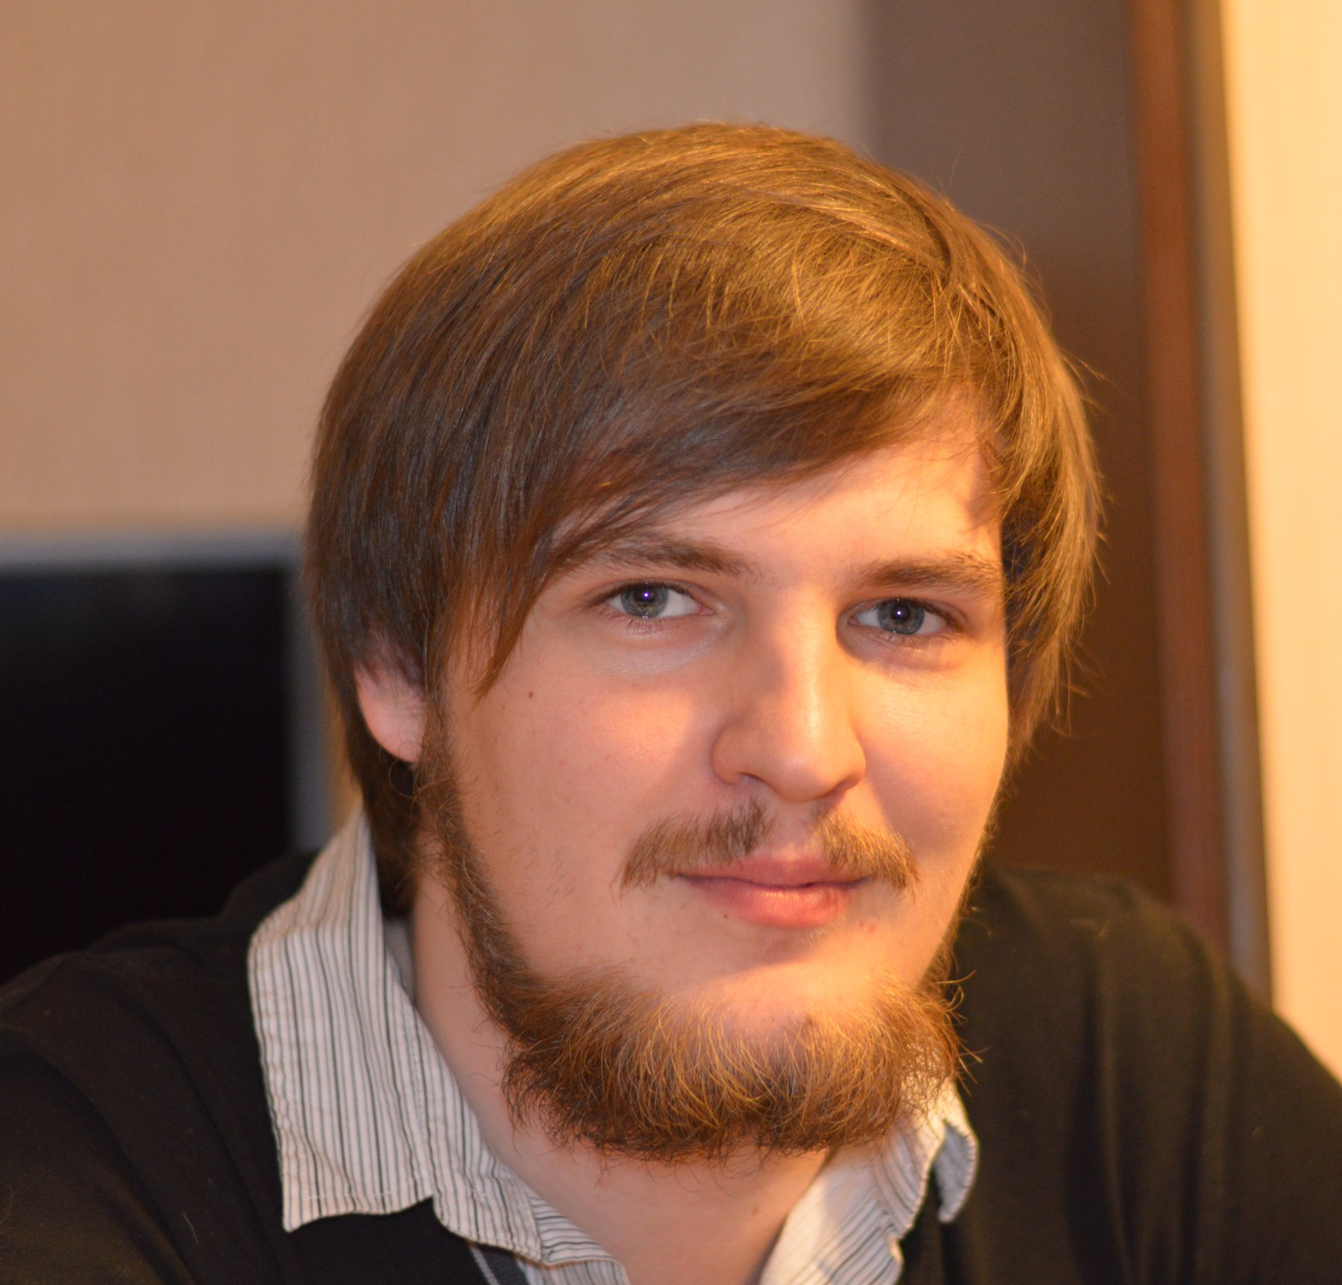
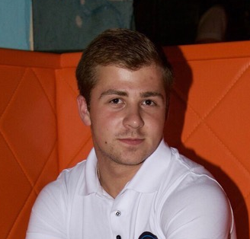
Команда ПРОЕКТУ
Олег Головко
Максим Гілляка
Ярослав Мицьо
Михайло Дубас
Ярослав Мицьо
Керівник проекту
Розробник
Михайло Дубас
PR-менеджер
Маркетолог
Розробник
Розробник
Досвід роботи в команді — понад 3 роки
Досвід роботи фрілансерами – понад 2 роки

Slide 10
пропозиція інвестору
Необхідні кошти:
Розробка MVP (8 місяців):
дизайн - $3000
розробка інтерфейсу - $4500
Сума: $7500
Тестування та вихід на ринок(6 місяців):
тестування - $4500
маркетингова компанія - $20000
підтримка програмної частини – $12000
Сума: $36500

Slide 11
Реклама в ІТ-спільнотах: dou.ua, habrahabr.ru, reddit.com
Цільова реклама в Google
Зниження відсотку сервісного податку відносно конкурентів
Безкоштовний додаток для пошуку партнерів у різних галузях
Пропозиція “Легкий старт”

